Slide 1
前端工程化及react入门

Slide 2
主要内容
前端模块化
Npm包管理
Webpack开发环境搭建
react入门

Slide 3
前端工程化及react入门
前端模块化

Slide 4
JS模块方案
原生Object/闭包
AMD/CMD
1
2
ES6 modules
Webpack
3
4

Slide 5
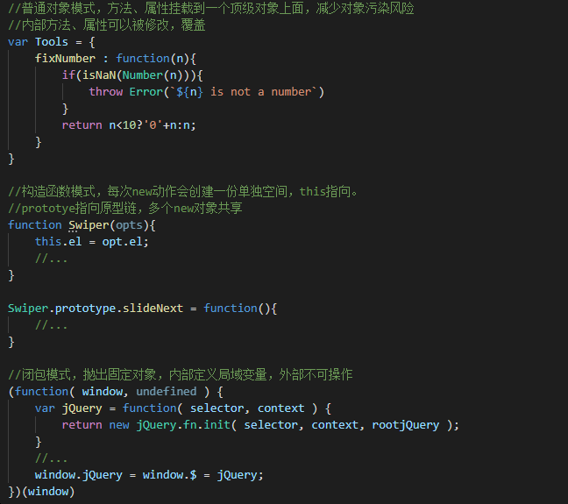
原生Object/闭包
普通对象模式：方法、属性挂载到一个顶级对象上面，减少对象污染风险；内部方法、属性可以被修改，覆盖
构造函数模式：每次new动作会创建一份单独空间，this指向该空间；prototye指向原型链，多个new对象共享
闭包模式：抛出固定对象，内部定义局域变量，外部不可操作

Slide 6
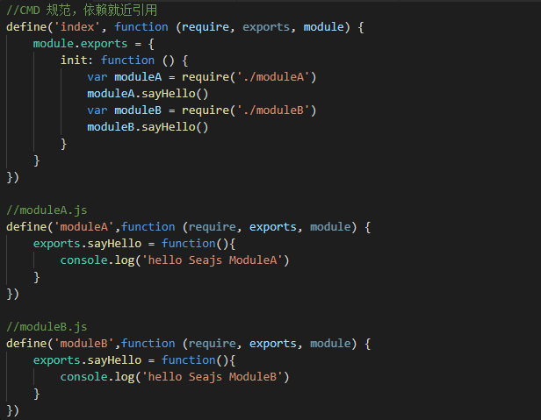
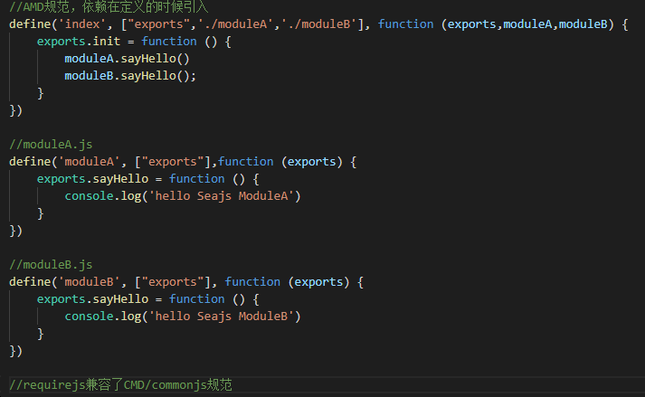
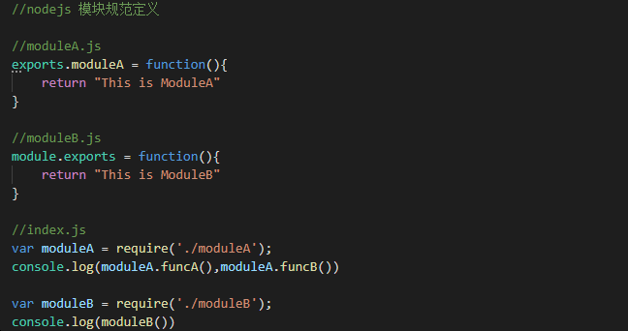
AMD/CMD
Nodejs的模块是commonjs规范的服务端实现。
AMD，CMD两者都是基于commonjs的模块规范，是在浏览器环境的实现方案。
AMD(requireJs):依赖在定义阶段引入，模块提前下载，预执行。
CMD(seajs)：就近引用依赖，模块提前下载，懒执行。

Slide 7
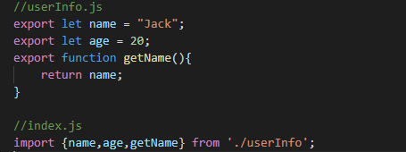
ES6 modules
模块功能主要由两个命令构成：export和import。
export命令用于规定模块的对外接口，import命令用于输入其他模块提供的功能。
目前大多数浏览器未支持

Slide 8
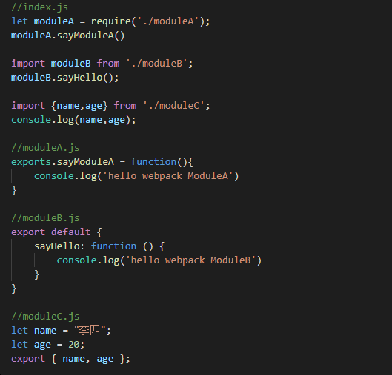
webpack modules
可兼容commonjs规范，以及es6 modules规范。

Slide 9
CSS模块方案
命名规范（BEM）
css modules
1
2

Slide 10
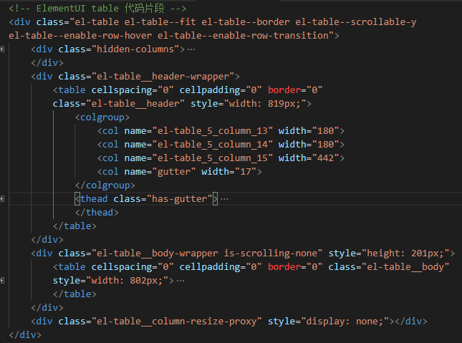
命名规范（BEM）
BEM是由Yandex公司推出的一套CSS命名规范，官方描述为：BEM是一种命名方法，能够帮助你在前端开发中实现可复用的组件和代码共享。
命名规则：block-name__element-name--modifier-name，也就是模块名 + 元素名 + 修饰器名。

Slide 11
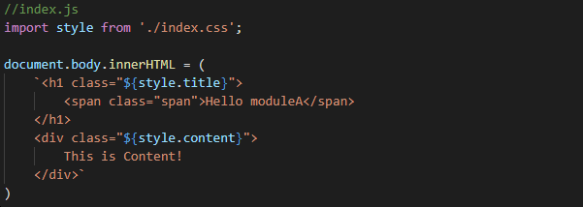
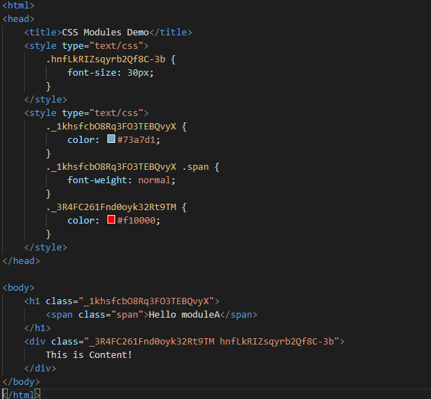
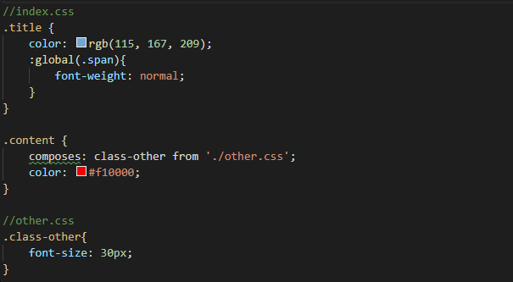
css modules
CSS modules通过编译，生成随机字符串作为class名，这样可以保证不同模块间的class不会相互污染，起到了局部作用域的作用。
可以实现模块依赖的功能

Slide 12
前端工程化及react入门
Npm包管理

Slide 13
npm 常用命令
npm init 初始化，生成package.json，快速生成 –y
npm install 参数：—save-dev( -D),—save( -S),-g
npm config 查看/修改设置，如配置registry源地址:
npm info <pkg> 可以查看某个模块的信息
npm config set registry “http://registry.npm.taobao.org/”

Slide 14
发布一个npm包
配置package.json
main 入口文件
bin 设置命令，安装之后，控制台可以调用该命令执行对应文件；
name 唯一性，发布之前要去检查npm库里是否已经存在；
version 重新发布要求更新版本号，否则发布不成功
npm adduser，npm login，npm publish 命令执行之前，要检查npm config中registry是否为登录的npm仓库地址（如npmjs.org），否则会失败。
Notes:
version 重新发布要求更新版本号，否则发布不成功

Slide 15
内部npm源服务
内部npm仓库系统：http://nexus.sysware.com.cn/
设置私有npm仓库地址：
登录
发布
改回仓库地址
npm config set registry "http://nexus.sysware.com.cn/repository/npm-private/"
npm login
npm publish
npm config set registry "http://nexus.sysware.com.cn/repository/npm-public/"
Notes:
version 重新发布要求更新版本号，否则发布不成功

Slide 16
前端工程化及react入门
Webpack脚手架搭建

Slide 17
Webpack开发环境搭建
常用配置项
Js处理
1
2
Css打包
Html处理
3
4
图片、字体文件处理
Webpack-dev-server
5
6

Slide 18
常用配置项
entry配置，要求格式为单文件路径或者入口文件map对象。
output配置，格式要求为对象，其中包括path，filename，publicPath三个属性。其中path表示所有文件输出的路径，必须是绝对路径；publicPath输出解析文件的目录，如html中js路径，css中图片路径等；filename表示输出文件名称，可以带路径如js/[name].js，打包时自动生成js文件夹。
module 配置各种loader，如babel-loader、style-loader、css-loader、html-loader
plugins 添加webpack插件，如extract-text-webpack-plugin、CommonsChunkPlugin、 htmlWebpackPlugin
Hash相对于整个项目、chunkhash相对于entry入口文件、contenthash相对于文件内容，一般用于打包css文件。

Slide 19
Js文件处理
babel-loader 核心loader，通过配置babel-presets，实现es5，ts，react等转码工作。
babel-preset-env淘汰了babel-preset-es2015,babel-preset-stage-[0-3]，写法简洁，可详细配置浏览器兼容性。参考：http://babeljs.io/docs/en/babel-preset-env/
压缩插件 webpack.optimize.UglifyJsPlugin，可通过uglifyOptions配置压缩方案。参考地址： https://webpack.docschina.org/plugins/uglifyjs-webpack-plugin/#uglifyoptions
提取公共组件 webpack.optimize.CommonsChunkPlugin，提取公共模块，减少重复打包，生成单独文件，以及利用浏览器缓存提高性能。详细配置： https://webpack.docschina.org/plugins/commons-chunk-plugin/#%E9%85%8D%E7%BD%AE

Slide 20
Css文件处理
style-loader 将样式通过style标签加入页面中
css-loader 通过@import的方法实现require的功能，支持url(…)加载图片等资源。
postcss-loader实现浏览器兼容，比如autoprefixer，自动添加css前缀。 https://www.webpackjs.com/loaders/postcss-loader/
sass-loader 对sass支持，提高css编写效率。
extract-text-webpack-plugin将css代码和js分离，提取到独立文件。 https://www.webpackjs.com/plugins/extract-text-webpack-plugin/
多个loader是按照从右到左的顺序执行

Slide 21
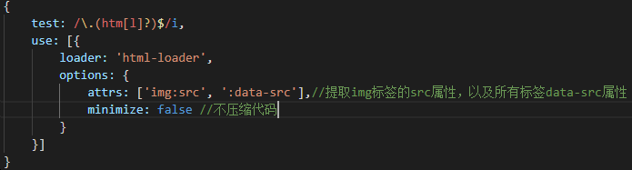
Html文件处理
html-loader用来处理html代码中引用的img等静态资源路径。
htmlWebpackPlugin可指定模板，动态添加打包后的js，css文件。参考： https://github.com/jantimon/html-webpack-plugin

Slide 22
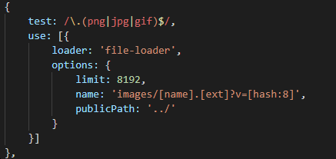

图片等文件处理
url-loader/file-loader，url-loader是file-loader的封装，区别在于小于limit字节的文件会被转换为base64格式。
对于不需要webpack处理的文件，可以使用CopyWebpackPlugin直接拷贝到打包目录。

Slide 23
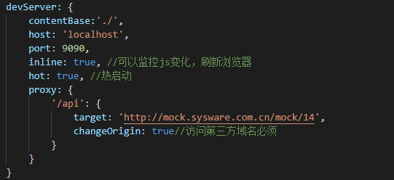
Webpack-dev-server
文档地址：https://webpack.js.org/configuration/dev-server/
热更新：new webpack.HotModuleReplacementPlugin()
proxy，开发阶段可以通过代理解决跨域问题，方便前后端分离开发使用。

Slide 24
前端工程化及react入门
react入门介绍

Slide 25
react入门介绍
开发配置
基本语法
1
2
表单处理
生命周期
3
4
组件间通信
react路由
5
6

Slide 26
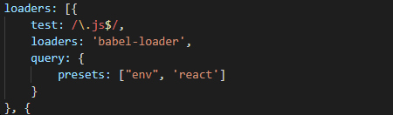
开发配置
安装依赖
babel-loader的presets配置中增加react
chrome安装react developer tools，设置允许访问文件网址
npm install babel-preset-react react react-dom
Notes:
version 重新发布要求更新版本号，否则发布不成功

Slide 27
基本语法
渲染组件
数组、对象遍历
Component 可通过function定义，或者继承React.Component/React.createClass定义。
state，props 组件内部属性使用state定义，在组件内部可以随意更改。props为外部传入，组件内部无法直接修改。
ReactDOM.render(<h1>Hello World</h1>,document.getElementById(‘app’))
Notes:
version 重新发布要求更新版本号，否则发布不成功

Slide 28
表单处理
受控组件：form组件通过设置value与state关联，那么组件的值将由state对应值决定，未改变state值的情况下，form组件无法改变value值。
非受控组件：通过defaultValue设置默认值，from组件value可随意更改，可以通过ref获取非受控组件的值。
文件选择组件为非受控组件。
Notes:
version 重新发布要求更新版本号，否则发布不成功

Slide 29
生命周期
componentWillMount() 表示将要挂接虚拟DOM到真实DOM。
componentDidMount() 表示已经挂接虚拟DOM到真实DOM。
componentWillUpdate(object nextProps, object nextState) 表示组件将要重新渲染。
componentDidUpdate(object prevProps, object prevState) 表示组件已经重新渲染完毕。
componentWillUnmount() 表示Component将要卸载，虚拟dom绑定移除。
Notes:
version 重新发布要求更新版本号，否则发布不成功

Slide 30
组件间通信
嵌套关系组件：父组件通过props向子组件传递消息，子组件通过回调父组件传递的回调函数来向父组件传递消息。
非嵌套关系组件：通过事件广播模式处理。
Notes:
version 重新发布要求更新版本号，否则发布不成功

Slide 31
React路由
React-router-dom 是react-router的封装，适用于web项目。
常用路由模式：BrowserRouter模仿浏览器路径，刷新页面需要服务器配合才不会出错；HashRouter通过浏览器hash实现，地址栏会出现#，兼容性好。
Route定义路由路径
路由传值可使用param或者search。
NavLink 实现route转跳。
Switch只渲染出第一个与当前访问地址匹配的组件，实现404页面。
参考文档：
https://reacttraining.com/react-router
https://www.jianshu.com/p/97e4af32811a
Notes:
version 重新发布要求更新版本号，否则发布不成功

Slide 32

谢谢大家
THANK YOU

